Slide 1
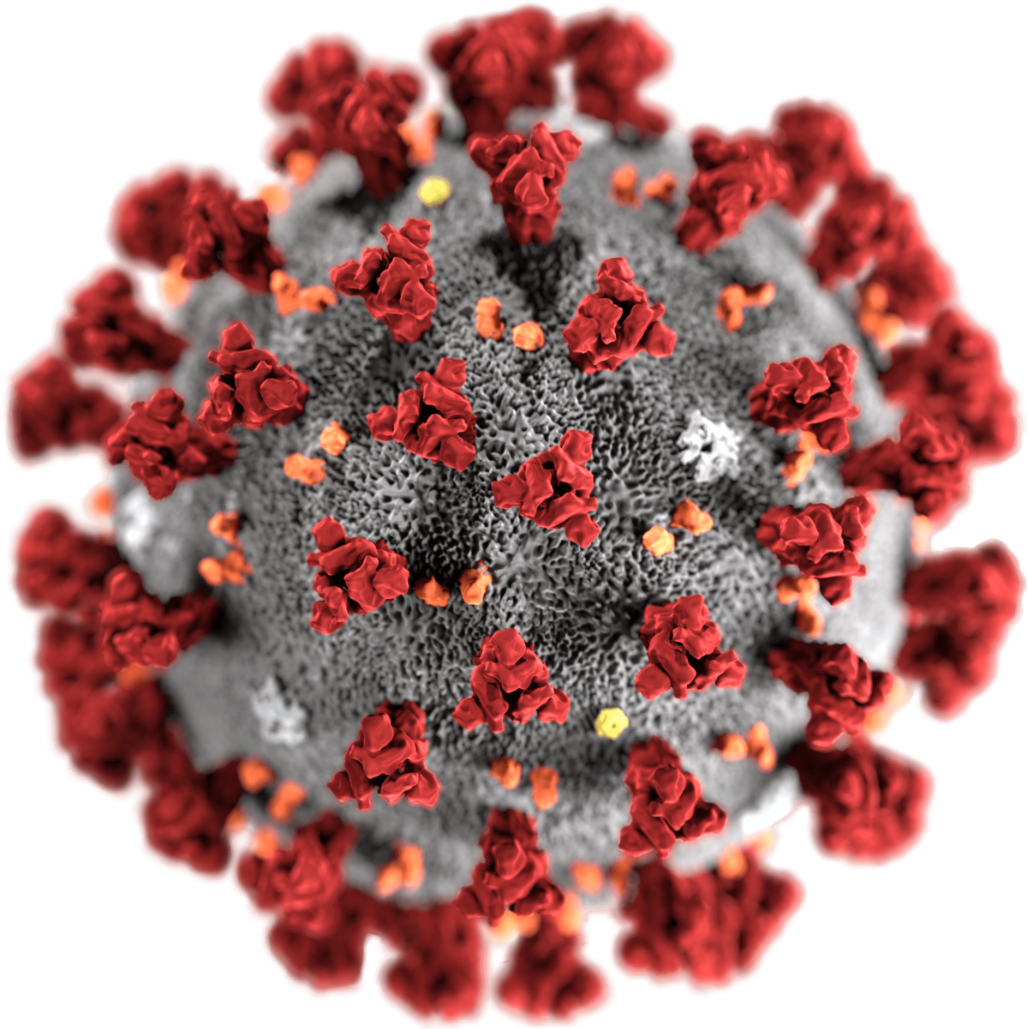
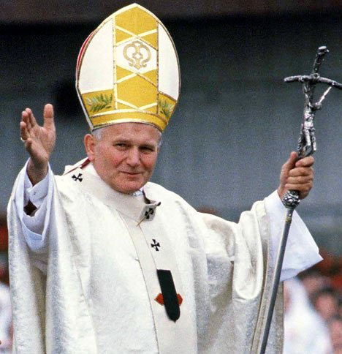
WEBINAR: 7 November 2020; Pkl 20.30-22.30 wit https://www.youtube.com/channel/UC-XmoFGmqnV7kj1Mq1jsQ5w
FATALISME DI HADAPAN COVID 19 DALAM TERANG SERUAN YOHANES PAULUS II: BE NOT AFRAID - JANGAN TAKUT

Slide 2
PERTANYAAN PENDALAMAN
Pertanyaan Umum
Apa inspirasi utama St. Yohanes Paulus II bagi hidup panggilan dan karya?: Be not afraid
Closing Statemen: Pesan untuk Solidaritas di masa ketidakpastian? Membangun solididaritas global: masuk dalam ruang perbedaan dan musuh
2. Pertanyaan Khusus
Apa saja kejadian berarti pada saat kunjunga Yohanes Paulus II di Ritapiret? Konteks Negara – Konteks Gereja – Konteks Alam
Bagaimana tempat ziarah St Yohanes Paulus II di Ritapiret menjadi inspirasi bagi para peziarah? Menginspirasi bukan hanya para peziarah tapi beberapa pihak: Gereja Lokal – Pemerintah Daerah – Peziarah – Frater/calon imam.

Slide 3
SEGMEN II
PERTANYAAN UMUM

Slide 4
PERTANYAN PENDALAMAN: PERTANYAAN UMUM
A. Apa inspirasi utama St. Yohanes Paulus II bagi hidup panggilan dan karya?
1. Ada banyak informasi seputar pikiran, hati, karya dan spiritualitas dari Yohanes Paulus II. Informasi ini memperkaya pengethauan. Pengetahun memperluas wawasan. Wawasan mempertajam refleksi. Refleksi menghasilkan inspirasi. Dan inspirasi itulah yang menggerakkan perubahan.

Slide 5
2. Inspirasi sebagai Kekuatan
Inspirasi sebagai kekuatan yang menggerakkan perubahan bagi saya adalah SERUAN BE NOT AFRAID – JANGAN TAKUT (27 Oct 1978). Seruan ini sungguh mengembalikan harapan ketika harapan itu nyaris pupus dan membangkitkan keberanian ketika keberanian itu mulai berubah menjadi ketakutan di tengah realitas dunia yang semata adalah kekalahan demi kekalahan dalam perjuangan hidup.
“Seruan Jangan takut - be not afraid yang diwartakannya adalah satu kesaksian yang lahir dari pengalaman iman personal yang tangguh. Karena itu, seruannya ini tidak pernah pupus oleh waktu dan tawar oleh kebiasaan. Malahan seruannya ini semakin urgen dan relevan dalam realitas dunia dewasa ini ketika penderitaan dan kebohongan semakin merambah seluruh lini kehidupan yang mencemarkan dignitas humana dan merusak bonum commune.
Syering kekayaan imannya be not afraid-jangan takut ini hendakya menjadi bahan untuk menstimulasi inspirasi kita dalam menghadapi realitas dunia dewasa ini ketika ada perasaan menggelinding seakan Allah tidak berpihak pada kita, ketika ada perasaan mengemuka seakan kebohongan selalu menang, dan ketika ada perasaan mengusik seakan penderitaan-pandemi Covid 19 tidak pernah berakhir.

Slide 6
3. Aplikasi Praktis
Dalam menjalani panggilan dan pelayanan di Seminari Tinggi Interdiosesan Sto. Petrus Ritapiret, ada banyak tantangan dan kesulitan, mulai dari kekurangan tenaga formator dan kedisiplinan formandi sampai dengan kesulitan keuangan. Terkadang ada semacam situasi fatalistic yang harus saya hadapi. Dalam situasi seperti ini, saya masuk dalam Kamar Paus Yohanes Paulus II di Ritapiret dan berdoa.
Di sana aku mengalami perubahan: kesediahan menjadi kegembiraan, kecemasan menjadi kepastian, kegalauan menjadi keteduhan, kelemahan menjadi kekuatan, dan ketakutan menjadi keberanian. Di dalam ruangan ini, saya mengalami seruan be not afraid-jangan takut terus hidup dan tak pernah mati. Di kamar Paus ini, saya terus menglami mujisat. Tuhan ada di sana untukku. Jadi, Be Not Afraid.

Slide 7
PERTANYAAN PENDALAMAN: CLOSING STATEMEN
B. PESAN UNTUK SOLIDARITAS DI MASA KETIDAKPASTIAN?
1. Sebuah fenomena global yang sedang kita hadapi adalah Covid 19. Covid 19 ini sedang membuat kita tak hanya berada dalam masa ketidakpastian, tapi juga ketidakmampuan, ketidakberdayaan, ketakutan, kepasrahan dan ketiadaan harapan akan masa depan. Atau saya boleh ringkaskan, kita sedang berada dalam masa FATALISME DI HADAPAN COVID 19.
2. Fenomena FATALISME DI HADAPAN COVID 19 ini tidak boleh menang. Dalam hidup St. Yohanes Pauus II ada banyak situasi fatalistic yang dihadapi. Tetapi dalam situasi itu Tuhan selalu ada di sana untuknya. Tuhan selalu bersolider dengannya. Maka ia berseruh: “Jangan takut - be not afraid. Jangan takut bahwa Allah gagal menyiapkan apa yang kita butuhk. Ingat! Aku kehilangan seluruh anggota keluargaku sebelum aku berusia 21 tahun. Saudariku satu-satunya meninggal sebelum aku lahir. Ibuku meninggal ketika aku berusia 8 tahun. Kakakku satu-satunya, seorang dokter yang sangat aku cintai dan kagumi juga meninggal tiga tahun kemudian; dan kurang dari satu dekade sesudah itu, ayahku yang menjadi inspirasi spiritualku yang luar biasa juga meninggal secara tragis. Jadi, pada saat usiaku menanjak 20 tahun aku sudah kehilangan semua orang yang aku kasihi. Tetapi Tuhan selalu ada di sana untukku, dan Ia selalu juga ada di sana untukmu.” Jadi, Be not afraid.

Slide 8
3. TUHAN SELALU BERSOLIDER DENGAN KITA
Karena Tuhan selalu bersolider dengan kita, maka kita juga hraus bersolider satu sama lain. Solidaritas yang kita bangun adalah satu solidaritas global. Dalam membangun solidaritas global, hemat saya SERUAN BE NOT AFRAID-JANGAN TAKUT dari Yohanes Paulus II menjadi sumber inspirasi kita. Dalam membangun solidaritas global, kita diharapkan ‘jangan takut’ kr kita harus masuk dalam ruang perbedaan dan musuh.
Ruang perbedaan itu adalah seperti agama, suku, ras, budaya, bangsa dan Negara. Atau lebih menantang lagi adalah masuk dalam ruang musuh. Masuk dalam ruagn musuh itu berarti masuk dalam bahaya dan ancaman. Tetapi hanya dengan masuk dalam ruang perbedaan dan musuh, kita bisa membangun solidaritas global; soliaritas yang mengaplikasikan perintah Yesus:…KASIHILAH MUSUHMU DAN BERDOALAH BAGI MEREKA YANG MENGANIAYA KAMU.” Karena itu, kita jangan takut, kata Yohanes Paulus II: Tuhan ada di sana untukku. Dan juga dia ada di sana untukmu.”

Slide 9
SEGMEN I
PERTANYAAN KHUSUS

Slide 10
PERTANYAAN KHUSUS 1: Apa saja kejadian berarti pada saat kunjungan Yohanes Paulus II di Ritapiret?
Saya coba membaca kejadian selama kunjungan Paus Yohanes Pauus II di Ritapiet-Maumere pada tanggal 11-12 Oktober 1989 dalam konteks:
Konteks Negara
Kunjugan Paus Yohanes Paulus II ke Ritapiret-Maumere adalah satu kunjungan kenegaraan karena Yohanes Paulus II adalah seorang kepala negara. Dalam kapasitasnya sebagai kepala negara, maka negara RI memberlakukan extraordiary security system. Akibatnya, pengamanannya dibangun secara berlapis, semua fasislitas dijaga, helipat dibangun, frater-calon imam harus diungsikan keluar dari Ritapiret dan yang tinggal hanya beberapa orang yang bertugas sebagai pelayan. Ritapiret menjadi tempat yang steril kala itu.
Maka akses pertemuan dengan Paus menjadi sangat sulit oleh publik. Umat hanya diperbolehkan untuk melihat Paus dari Jauh dan mendapat berkatnya. Dengan sistem pengamanan yang ketat ini kita bisa menyimpulkan bahwa Yohanes Paulus II adalah satu toko dunia yang disegani dan berpengaruh. Ia memiliki kewibawaan moral di dunia internasional.

Slide 11
2. Konteks Gereja
Dari perspektif Gereja, kunjungan Paus Yohanes Pulus II adalah satu visit kegembalaan. Paus sebagai pemimpin-gembala datang mengunjungi umatnya. Visit kegembalaan ini membuat umat merasakan satu perhatian dan cinta yang luar biasa dari gembalanya. Alhasil, ada banyak pengalaman yang dirasakan oleh umat Allah. Tetapi ada satu perasaan yang dominan adalah bahagia dan bangga. Hal ini dikarenakan oleh beberapa alasan:
Bisa melihat dan bertemu langsung dengan Paus. Bagi umat, Paus adalah satu sosok gembala yang dulu hanya didengar dengan telinga dan dilihat dengan mata lewat media, tetapi sekarang sudah dilihat dan dialami dengan bertemu tanpa media.
Bisa merayakan ekaristi kudus dan mendapat berkat dari Paus. Pada kunjungan itu, ribuan umat bisa merayakan ekaristi yang dipimpin oleh paus dan mendapat berkat langsung dari Paus. Lebih berbahagia lagi karena Paus menggunakan bahasa Indonesia. Ini adalah hal yang luar biasa.

Slide 12
3. Konteks Alam
Kehadiran satu sosok gembala yang kudus tidak hanya disambut oleh warga gereja dan warga sipil tetapi juga disambut oleh alam. Alam pun turut merasakan kehadiran Paus. Pada saat paus menginjakan kaki di Maumere, alam berubah. Hari itu kota Maumere sangat panas. Tetapi cuaca yang sangat panas itu tidak memudarkan semangat ribuan umat yang menanti berjam-jam untuk melihat dan bertemu dengan Paus. Ada yang menggunakan payung tetapi yag lain tidak menggunakan penutup apa pun. Namun alam seketika berubah pada saat paus menginjakan kakinya di Maumere. Cuaca yang sangat panas itu berubah menjadi teduh. Ada iringan awan besar yang berarak menutupi kota Maumere dan tempat perayaan misa kudus sehingga teriknya matahari tidak memanggang lautan manusia itu. Dan keteduhan ini berlangsung sampaai selesai misa kudus.
Fenomen alam ini bisa mengandung multi tafsir. Tapi hanya ada dua tafsir yang saya sampaikan: 1. Allah hadir dan melawat umatNya dalam kunjungan Paus di Maumere. Allah hadir dalam bentuk tiang awan yang menaungi umatNya sama seperti dahu Ia hadir dalam tiang awan yang melindungi umat Israel dalam melintasi padang gurun. 2. Yohans Paulus II adalah sosok pembawa keteduhan. Awam yang menutupi Kota Maumere merupakan satu bahasa metaforis yang merepresentasikan sosok Paus. Ia adalah sosok yang membawa keteduhan. Hanya memandang tatapan wajah dan senyumnya umat merasa ada keteduahn dalam batin; hanya mengangkat tangannya memberi berkat terasa kuat kuasa Allah yang tengah mengalir dalam diri umat.

Slide 13
PERTANYAAN KHUSUS 2: Bagaimana tempat ziarah St Yohanes Paulus II di Ritapiret menjadi inspirasi bagi para peziarah?
Sebuah fakta historis bahwa Ritapiret menjadi Vatikan semalam. Ungkapan ini dikarenakan Paus Yohanes Paulus II pernah tidur semalam di Seminari Tinggi Interdiosesan Sto. Petrus Ritapiret dalam visit kegembalaannya ke Maumere-Flores. Kunjungan Paus Yohanes Paulus II ini berlangsung dari tanggal 11-12 Oktober 1989.
Narasi kunjungannya ini semakin bernas muatan isinya dan tempat di mana ia pernah tinggal menjadi kaya nuansa spiritualnya, karena ia sudah digelar kudus dengan nama Santo Yohanes Paulus II pada tanggal 27 April 2014 dan sudah ditaktahkan reliqui ‘darah’ Yoh Paulus II. Maka Kamar Paus Yohanes Paulus II di Ritapiret menjadi tempat ziarah yang menginspirasi banyak pihak termasuk peziarah:

Slide 14
1. DARI PIHAK GEREJA LOKAL
1. Gereja local Keusukupan Maumere sudah menetapkan Kamar Paus di Ritapiret menjadi satu tempat ziarah di mana orang bisa berdoa, berefleksi dan bermeditasi. Hal ini dikarenakan Ritapiret dan kamar ini sudah dikunjungi dan ditempati semalam oleh satu sosok orang kudus, yakni santo Yohanes Paulus II. Dengan demikian tempat ini menjadi kaya nuansa rohaninya.
2. Di tempat ini Gereja local keuskupan Maumere mengarahkan umat Allah untuk datang dan merasakan serta mengalami sentuhan kasih Tuhan. Tempat ini menjadi ruang sunyi di mana kita boleh mengalami kekuatan dalam penderitaan. Di sini dialami seruan “Jangan takut akan penderitaan-Be not afraid of sufferings. Dalam hidup aku menderita dalam aneka cara. Aku hanya mengatakan padamu beberapa dari antaranya: kehilangan semua anggota keluargaku sebelum aku berusia 21 tahun; hidup bertahun-tahun di bawah tekanan Nazi dan Komunis dan aku terpakasa belajar untuk menjadi imam secara sembunyi-sembunyi. Ada juga penderitaan yang lain seperti, saat aku ditembak di pelataran Basilika Santo Petrus pada tahun 1981 dan hampir mati, dan juga perjuanganku yang panjang dan sulit dengan penyakit Parkinson. Tetapi melalui semua penderitaan ini dan semua pencobaan yang lain dalam hidupku, aku memandang Allah dan menemukan kekuatanku di dalamNya. RahmatNya selalu cukup buatku, dan itu juga akan selalu cukup buatmu. Untuk itu, jangan takut - be not afraid.

Slide 15
2. DARI PIHAK PEMERINTAH DAERAH
Pemerintah Kabupaten Sikka sudah menetapkan Ritapiret dan kamar Paus Yoanes Paulus II menjadi salah satu destinasi wisata rohani. Penetapan ini tentunya dikarenakan oleh satu keyakinan akan sosok Paus Yohanes Paulus II sebagai satu toko dunia yang karismatis dan sebagai satu orang kudus. Hal ini tidak bisa dinegasikan lagi sebab pikiran, hati, karya dan spiritualitasnya sudah mengguncangkan dunia.
“Jangan takut akan kebohongan-Be not afraid of lies. Ketika aku hidup di bawah aturan Nazi dan Komunis di Polandia aku memerangi kebohongan ini setiap hari. Aku tahu kebenaran itu berakar dalam imanku dan aku wartakannya secara terbuka dan lugas sejauh aku dapat. Nazisme dan Komunisme adalah sistem politik dan ekonomi yang dibangun di atas kebohongan yang luar biasa, sehingga mereka dibodohi dari sejak permulaan. Banyak orang terkejut ketika komunisme Soviet runtuh di Eropa Timur pada tahun 1990-an tetapi aku tidak terkejut. Apa yang dibangun di atas kebohongan, pada akhirnya mati. Karena itu, jangan takut akan kebohongan.”
Penetapan ini juga mempertimbangkan keuntungan pariwisata dan promosi Kabupaten Sikka. Dengan destinasi wisata rohani baru ini, pasti akan menarik minat para wisatawan/wati untuk berkunjung ke Kabupaens Sikka di mana kamar Paus berada.

Slide 16
3. DARI PIHAK PEZIARAH
Sejak Paus dikanonisasi jadi santo pada tahun 2014, kamar tidurnya ini terbuka untuk umum bagi para peziarah. Dan dalam catatan kami sampai dengan tahun 2019, sudah ada ribuan orang yang sudah berkunjung ke kamar Yohanes Paulus II. Para peziarah ini baik dari dalam negri maupun luar negri. Dan dalam catatan kesan yang diminta untuk ditulis dalam buku kunjungan semuanya menyatakan ada sentuhan spiritual yang menggugah ketika berada di dalam kamar ini. Mereka mengalami keteduahn, kedamaian, kebahagiaan dan kenyamanan. “Sungguh menyenagkan berada di tempat ini,” kata beberpa peziarah.
Pengalaman para peziarah ke kamar Paus. Dari sekian banyak pengalaman peziarah, ada beberpa pengalaman yang sempat kami rekam. Mereka mengtakan bahwa doa mereka dikabulkan. Ada seorang ibu yang tidak punya anak sesudah beberapa tahun menikah mengandung dan melahirkan seorang anak; ada seorang mahasiswa yang bisa lolos mendapat beasiswa untuk studi S3; yang lain lagi mensharingkan bahwa sakitnya sembuh, usahanya berhasil, dan masalahnya ada jalan keluar.

Slide 17
4. DARI PIHAK FRATER-CALON IMAM
1. Yohanes Paulus II adalah satu sosok dari sekian banyak sosok yang paling penting dan berpengaruh dalam dunia dewasa ini, dan satu paus dari sekian banyak paus yang paling elokuent dan inspiratif sepanjang zaman dengan salah satu seruannya “Be Not Afraid – jangan takut”. Oleh karena itu, kita perlu merefleksikan hati, pikiran, karya dan jiwanya. Di sini mahasiswa calon imam yang ada di Ritapiret merasa terpanggil untuk menjadikan Ritapiret sebagai satu pusat kajian Yohanes Paulus II dengan nama Centro John Paul II.
2. Di Ritapiret, Paus Yohanes Paulus II pernah tidur dan berdo, menyapa imam dan calon imam. Kehadiran fisik ini menjadi berkat bagi Seminari. Seminari mengalami kelimpahan berkat panggilan untuk menjadi imam. Ritapiret menjadi lahan subur bagi panggilan untuk menjadi imam dengan jumlahnya yang terus bertambah dari tahun ke tahun. Dan pada tahun formasi 2020/2021, ada 417 calon imam di Ritapiret.
3. Kamar Doa Paus Yohanes Paulus II mennjadi salah satu pusat rohani di mana para frater menjadikan kamar ini ruang doa, refleksi dan meditasi. Di sini mereka boleh mengalami pengalaman personal dengan Allah dalam doa bersama Sto. Yohanes Paulus II, sehingga di siini mereka bersaksi bahwa I know God-saya tau Allah dan bukan I know about God-saya tau tentang Allah.”

Slide 19
I. Fakta Historis
Ritapiret menjadi Vatikan semalam. Ungkapan ini dikarenakan Paus Yohanes Paulus II pernah tidur semalam di Seminari Tinggi Interdiosesan Sto. Petrus Ritapiret dalam visit kegembalaannya ke Maumere-Flores. Kunjungan Paus Yohanes Paulus II ini berlangsung dari tanggal 11-12 Oktober 1989. Narasi kunjungannya ini semakin bernas muatan isinya dan tempat di mana ia pernah tinggal menjadi kaya nuansa spiritualnya, karena ia sudah digelar kudus dengan nama Santo Yohanes Paulus II pada tanggal 27 April 2014.

Slide 20
Refleksi
Oleh karena itu, kita perlu merefleksikan hati, pikiran dan jiwanya. Refleksi ini menjadi teramat penting karena ia adalah satu sosok dari sekian banyak sosok yang paling penting dan berpengaruh dalam dunia dewasa ini, dan satu paus dari sekian banyak paus yang paling elokuent dan inspiratif sepanjang zaman dengan salah satu seruannya “Be Not Afraid”. Seruannya be not afraid – jangan takut adalah salah satu pikiran dan keyakinannya yang mau diangkat dalam situasi fatalistik bangsa dan Gereja saat ini dalam berhadapan dengan relitas Covid -19. Di sini ada beberapa foto dari Ritapiret di mana Paus menjadikan Ritapiret Vatikan semalam sebab di sini ia pernah tidur dan berdo, menyapa imam dan calon imam yang membuat Ritapiret menjadi lahan subur bagi panggilan untuk menjadi imam dengan jumlahnya yang terus bertambah dari tahun ke tahun. Dan pada tahun formasi 2020/2021, ada 417 calon imam di Ritapiret. Selain itu, kamar paus ini sudah menjadi tempat doa dan situs wisata rohani (Foto-foto).***

Slide 21
COVID - 19
Covid 19 adalah satu virus yang mewabah secara masif dan rapid. Oleh karena itu, WHO telah menetapkan covid 19 menjadi satu pandemi global di era ini. Dengan menetapkan covid sebagai pandemi global, maka Covid-19 sedang membawa satu perubahan peradaban dunia dalam pelbagai bidang antara lain: politik, pendidikan, kebudayaan, kesehatan, agama, dan ekonomi. Hal ini dikarenakan dalam rentangan waktu yang singkat, virus ini sudah hampir menyebar ke semua negara baik negara kaya maupun negara miskin; baik negara maju maupun negara yang sedang berkembang, termasuk Indonesia.

Slide 22
DAMPAK COVID - 19
Covid-19 tidak mengenal suku, agama, ras, negara dan budaya. Alhasil, Covid-19 sudah, sedang dan akan menelan banyak korban dan melumpuhkan sendi-sendi kehidupan berbangsa dan bergereja. Dunia berada dalam fatalisme di hadapan Covid-19. Untuk itu, saya coba menghantar kita untuk berefleksi di bawah judul “Fatalisme di Hadapan Covid 19 Dalam Terang Seruan Yohanes Paulus II: Be Not Afraid- Jangan Takut.”

Slide 23
II. Covid 19 dan Yohanes Paulus II: Be not Afraid
Jangan takut - be not afraid adalah satu seruan yang diwartakan di Basilika Santu Petrus pada tanggal 22 Oktober 1978 saat ia mengawali kepausannya. Seruan ini membahana ke seantero jagat. Seruan ini sungguh mengembalikan harapan ketika harapan itu nyaris pupus dan membangkitkan keberanian ketika keberanian itu mulai berubah menjadi ketakutan. Realitas dunia yang dihadapi adalah semata kekalahan demi kekalahan dalam perjuangan hidup. Di sini orang merasa bahwa Allah seakan tidak lagi berpihak pada mereka; kebohongan dunia seakan selalu menang dan penderitaan seakan selalu mengincar hidup tanpa pernah berakhir. Namun bagi Yohanes Paulus II, realitas kepasrahan, keputusasaan dan ketakutan tidak boleh menang.

Slide 24
JANGAN TAKUT - BE NOT AFRAID
Seruan Jangan takut - be not afraid yang diwartakannya adalah satu kesaksian yang lahir dari pengalaman iman personal yang tangguh. Karena itu, seruannya ini tidak pernah pupus oleh waktu dan tawar oleh kebiasaan. Malahan seruannya ini semakin urgen dan relevan dalam realitas dunia dewasa ini ketika penderitaan dan kebohongan semakin merambah seluruh lini kehidupan yang mencemarkan dignitas humana dan merusak bonum commune. Karena itu, untuk memaknai seruan be not afraid - jangan takut ini secara praktis dan aplikatif, baiklah dipresentasikan secara bebas secuil syering pengalaman imannya yang mendasari ketidaktakutannya. Syering kekayaan imannya ini hendakya menjadi bahan untuk menstimulasi inspirasi kita dalam menghadapi realitas dunia dewasa ini ketika ada perasaan menggelinding seakan Allah tidak berpihak pada kita, ketika ada perasaan mengemuka seakan kebohongan selalu menang, dan ketika ada perasaan mengusik seakan penderitaan-pandemi Covid 19 tidak pernah berakhir.

Slide 25
JANGAN TAKUT - BE NOT AFRAID
Jangan takut - be not afraid. Jangan takut bahwa Allah gagal menyiapkan apa yang kita butuhkan. Ia akan selalu menyediakannya untuk kita. Ingat! Aku kehilangan seluruh anggota keluargaku sebelum aku berusia 21 tahun. Saudariku satu-satunya meninggal sebelum aku lahir. Ibuku meninggal ketika aku berusia 8 tahun. Kakakku satu-satunya, seorang dokter yang sangat aku cintai dan kagumi juga meninggal tiga tahun kemudian; dan kurang dari satu dekade sesudah itu, ayahku yang menjadi inspirasi spiritualku yang luar biasa juga meninggal secara tragis. Jadi pada saat usiaku menanjak 20 tahun aku sudah kehilangan semua orang yang aku kasihi. Tetapi Tuhan selalu ada di sana bagiku, dan Ia selalu juga ada di sana bagimu.

Slide 26
JANGAN TAKUT - BE NOT AFRAID
Jangan takut akan kebohongan. Be not afraid of lies. Kebohongan yang dunia ceritakan padamu setiap hari adalah tentang pribadi manusia, tentang hidup dan maknanya. Ketika aku hidup di bawah aturan Nazi dan Komunis di Polandia aku memerangi kebohongan ini setiap hari. Aku tahu kebenaran itu berakar dalam imanku dan aku wartakannya secara terbuka dan lugas sejauh aku dapat. Nazisme dan Komunisme adalah sistem politik dan ekonomi yang dibangun di atas kebohongan yang luar biasa, sehingga mereka dibodohi dari sejak permulaan. Banyak orang terkejut ketika komunisme Soviet runtuh di Eropa Timur pada tahun 1990-an tetapi aku tidak terkejut. Apa yang dibangun di atas kebohongan, pada akhirnya mati. Karena itu, jangan takut akan kebohongan.

Slide 27
JANGAN TAKUT - BE NOT AFRAID
Jangan takut akan penderitaan. Be not afraid of sufferings. Dalam hidup aku menderita dalam aneka cara. Aku hanya mengatakan padamu beberapa dari antaranya: kehilangan semua anggota keluargaku sebelum aku berusia 21 tahun; hidup bertahun-tahun di bawah tekanan Nazi dan Komunis dan aku terpakasa belajar untuk menjadi imam secara sembunyi-sembunyi. Ada juga penderitaan yang lain seperti, saat aku ditembak di pelataran Basilika Santo Petrus pada tahun 1981 dan hampir mati, dan juga perjuanganku yang panjang dan sulit dengan penyakit Parkinson. Tetapi melalui semua penderitaan ini dan semua pencobaan yang lain dalam hidupku, aku memandang Allah dan menemukan kekuatanku di dalamNya. RahmatNya selalu cukup buatku, dan itu juga akan selalu cukup buatmu. Untuk itu, jangan takut - be not afraid.

Slide 28
III. PENUTUP
Paus Yohanes Paulus II sudah tidak ada lagi. Namun seruan imannya, jangan takut - be not afraid terus menggemah dan menjadi inspirasi yang berdayagugah dan berdayagugat. Karena itu, jangan takut - be not afraid hendaknya menjadi inspirasi kita dalam memperjuangkan martabat manusia sebagai imago dei, dialog, perdamaian, keadilan, politik, dan fatalisme di hadapan Covid 19, karena kita tahu bahwa mengubah dunia tidak semudah membalikan telapak tangan; mengatasi Covid-19 tidak semudah cerita semalam. Ada banyak tantangan dan kesulitan; ada banyak kegentaran dan ketakutan; ada banyak kepasrahan dan keputusasaan. Tetapi be not afraid-jangan takut; Yohanes Paulus II telah membuktikan kebenaran seruannya itu sampai akhir hidupnya. Dan sekarang ia sudah digelar kudus yang pestanya dirayakan pada tanggal 22 Oktober setiap tahun. Sebagai orang kudus Santo Yohanes Paulus II juga pasti terus menyertai perjuangan kita di tengah Covid-19 yang fatalistik dengan doanya yang tak kenal putus dan terus meneguhkan kita dengan seruannya tanpa henti: Jangan Takut - Be Not Afraid. Tuhan selalu ada di sana untukmu.

